Slide 1

Exploratory Data Analysis
Steam
Autor: Giuliano Cucina

Slide 2

El mundo de los videojuegos
Publicar en Steam? hipótesis
Temas a tartar:
La plataforma de videojuegos Steam es una buena plaza de ventas para los videojuegos?
Los videojuegos AAA son mas populares que los Indies?
El mercado de los videojuegos en Steam es muy competitivo, sobre todo para los Indie?
Otros datos a considerar
Steam en el futuro: conclusiones y oportunidades

Slide 3

El Mundo de los videojuegos
75% de las personas jóvenes hasta la edad de 40 años se considera “gamer”.
La industria hoy es mucho más grande y recauda más dinero que el cine y la música juntos.
Steam posee mas de 180 millones de usuarios activos.
Caso de estudio
Empresa de Videojuegos Indie.

Slide 4

Hipótesis
1) La plataforma de videojuegos Steam es una buena plaza de ventas para los videojuegos?
2) Los videojuegos AAA son mas populares que los Indies?
3) El mercado de los videojuegos en Steam es muy competitivo, sobre todo para los Indie?

Slide 5

Fuentes consultadas
Steam Spy es un servicio de estadísticas de Steam basado en la API web proporcionada por Valve.
Diseñado para ser útil para desarrolladores independientes, periodistas, estudiantes y todas las partes interesadas en los juegos de PC.
Datos:
id
name
dev
publisher
genre
language
tags
category
release
discount
old_userscore
metascore
owners

Slide 6


Steam, buena plaza?
En promedio al día se venden 1.4 millones de juegos en Steam.
En los últimos 3 años en Steam se han vendido 1.5 billones de juegos.
Top ventas por genero
Indies 157 millones.
Los percentiles son:
25%: 73 millones.
50%: 105 millones.
75%: 187 millones.
max: 700 millones.
AAA 323 millones.
Los percentiles son:
25%: 210 millones.
50%: 210 millones.
75%: 337 millones.
max: 900 millones.

Slide 7
Los videojuegos AAA son mas populares que los Indies?

Slide 8








Mas release
25 Videojuegos
AAA
December 737
October 725
November 664
Indie
Octubre 2042
Agosto 1815
Noviembre 1801
27873 En total

Slide 9
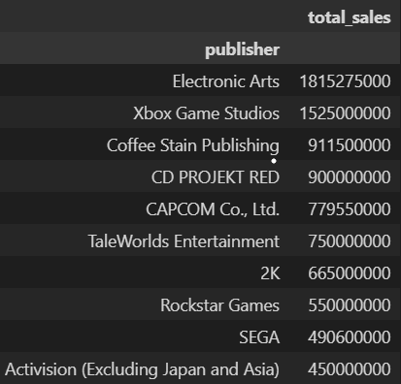
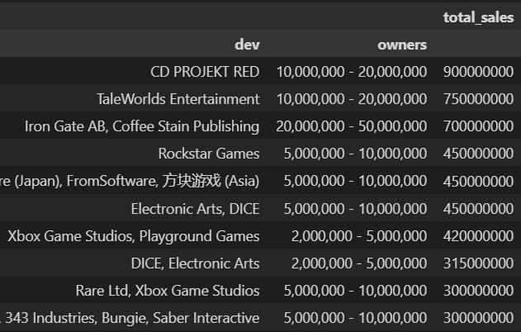
Steam es muy competitivo?
Pub ventas
Dev ventas

Slide 10
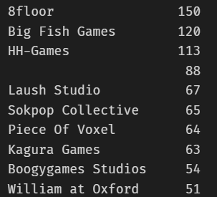
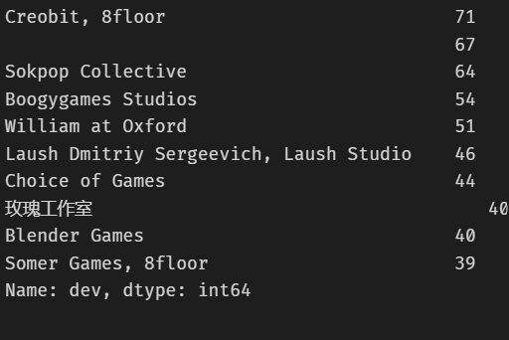
Steam es muy competitivo?
Pub release
Dev release

Slide 11

Otros datos a considerar
INDIE
20527
100K
Total 1635
1046 (5.1%)
1M
75 (0.37%)
1635
(5.87)
186
(0.67%)
AAA
7346
100K
Total 589
(8.02%)
1M
111 (1.51%)

Slide 12

Shovelgames
Juegos baratos
Faciles de crear
Destinados a pescar lo que puedan

Slide 13
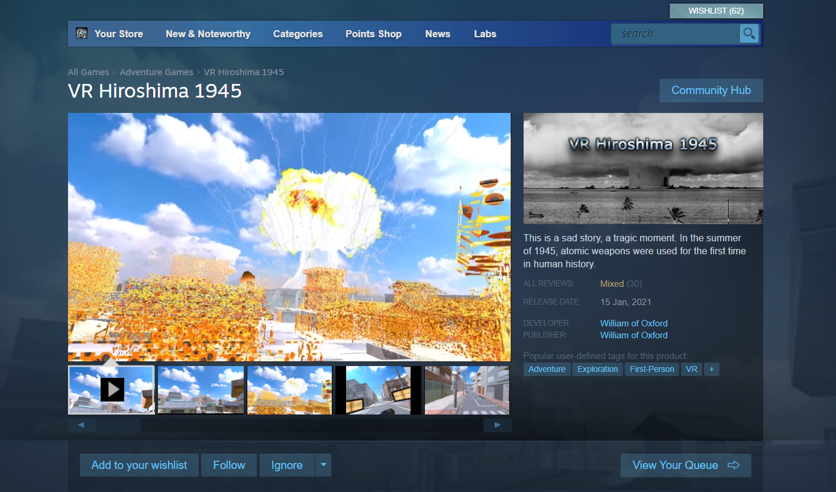
William at Oxford

Slide 14
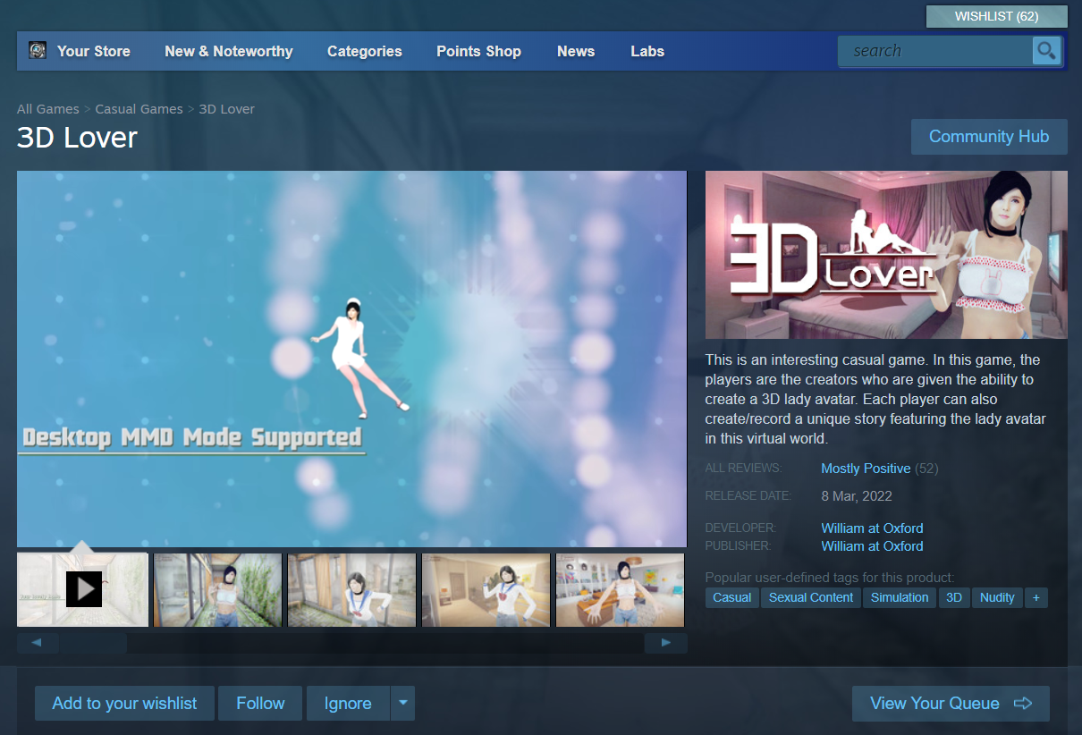
William at Oxford

Slide 15

Conclusiones y recomendaciones
La plataforma de videojuegos Steam si es una buena plaza de ventas, sin embargo, no poseen filtro alguno al momento de aceptar videojuegos para su venta, lo que genera problemas de visibilidad, sobre todo a pequeños creadores.
Los videojuegos AAA si son mas populares que los Indie, aunque no por un amplio margen.
El mercado de los videojuegos en Steam es muy competitivo, tanto para Indies como para AAA, debido a el Shovelware
Realizar una campana de marketing con antelación, y con un target definido para sobresalir de los Shovelgames.
Enfocarse en géneros populares, como los Indies, acción y aventura, ya que son más fáciles de comercializar.
Buscar acceso a otras plataformas más exclusivas como lo es la tienda de Nintendo para una mayor visibilidad y mercado potencial.

Slide 16

The easiest way to stop piracy is not by putting antipiracy technology to work. It's by giving those people a service that's better than what they're receiving from the pirates.
Gabe Newell

